Slide 1
Zasilacz serwerowy 1200 W
klasy Titanium

Slide 2
Spis Treści
Opis produktu
Cechy charakterystyczne
Specyfikacja
Środowisko pracy
Schemat
Klasyfikacja EMC
Zakres testów

Slide 3
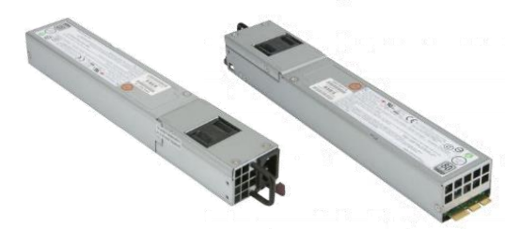
Opis produktu
Zasilacz klasy titanium: oferuje wydajność na poziomie 90% przy 10% obciążeniu, 92% / 20%, 94% / 50%, 90% / 100%.
Zasilanie jednofazowe z sieci: 200-240Vac / 7.5 - 6A / 50-60Hz
Wytwarzane zasilanie: +12 V, max 100 A
Zasilacz typu redundant: Możliwość konfiguracji zasilaczy w trybie redundantnym w celu zapewnienia ciągłości zasilania.

Slide 4
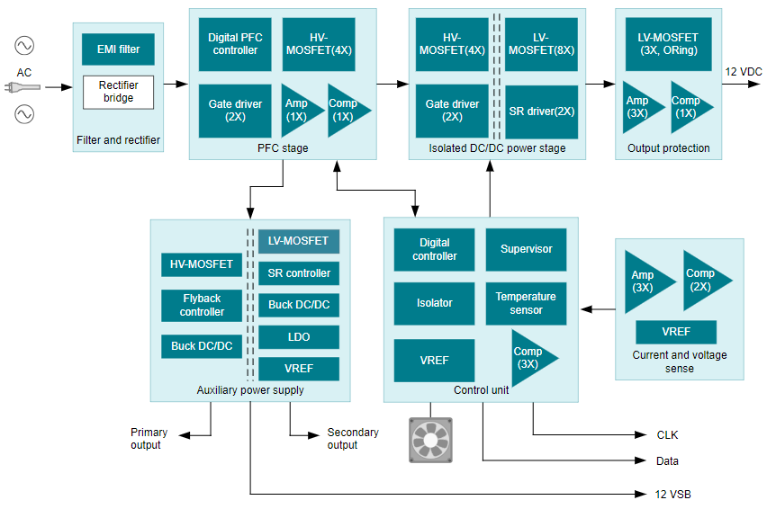
Zasada działania
Notes:
Filter and rectifier: zawiera w Filltr EMI oraz prostownik, etap wstępny
PFC Stage: wymagany do kształtowany prądu, współczynnika mocy i aktualnych norm THD. Zwiększa również wydajność systemu poprzez zmniejszenie wartości skutecznej prądu wejściowego, co ułatwia utrzymanie zasilania
Isolated DC/DC power stage: główny stopień przetwornicy mocy, konwertuje wysokonapięciowe DC z wyjścia PFC na użyteczne napięcie.
Output protection: zabezpieczenie wyjścia, zawiera obwody Oring, Hot Swap oraz podział obciążenia
Auxiliary Power Supply: pomocniczy zasilacz który ma przetwornice DC/DC małej mocy służąco do stworzenia wielu szyn zasilania o mniejszej mocy
Control unit: jednostka sterująca, zawiera wszelkiego rodzaju konfiguracje, czujniki temperatury, sterowanie wentylatorem itp.
Current and voltage sense: stopień zawierający wzmacniacze operacyjne, komparatory, układy które mają za zadanie monitorować poziom prądu w sposób ciągłłły.

Slide 5
Cechy charakterystyczne
Obudowa typu 1U, wymiary 73.5 x 40 x 203 mm
Interfejs PMBus 1.4
Hot-swap, Oring
Notes:
ORing chroni szynę obciążenia, blokując jednostki konwersji mocy przed zwarcie i izoluje ich rozładowane kondensatory wyjściowe, gdy jednostka jest podłączona podczas pracy systemu. Aktywny lub pasywny podział obciążenia jest powszechnie stosowany w systemach z redundancją N+1, aby utrzymać wszystkie bloki konwersji mocy w trybie online.
PMBus jest protokołem komunikacyjnym przystosowanym do działania z wszelkiego rodzaju zasilaczami i jednostkami mocy. Dodatkowo w naszym zasilaczu jest wsparcie dla AVSBus, które jest zasadniczo obszernym rozszerzeniem PMBus.

Slide 6
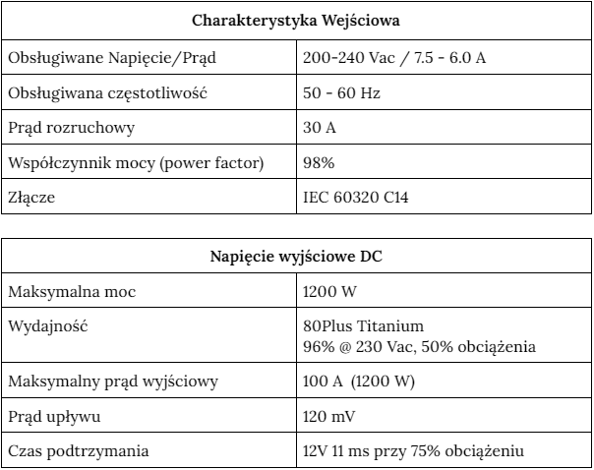
Specyfikacja

Slide 7
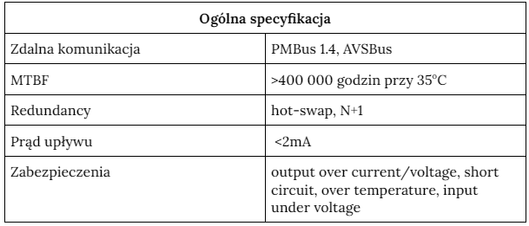
Specyfikacja
Notes:
MTBF - średni czas, w którym element konfiguracji lub usługa informatyczna działają bez przerw, spełniając zakładane funkcje lub poziom usługi.
N+1 Redundancja jest formą odporności, która zapewnia dostępność systemu w przypadku awarii komponentu. Komponenty (N) mają co najmniej jeden niezależny komponent zapasowy (+1).

Slide 8
Środowisko pracy
Temperatura otoczenia :
tryb pracy 0 - 50 °C
nieoperacyjny -40 - 70 °C
Wysokość robocza:
tryb pracy do 5000m
tryb nieoperacyjny do 15000m
Wilgotność:
tryb pracy do 85%
tryb nieoperacyjny do 95%

Slide 9
Klasyfikacja EMC
EMI Class A
IEC 62368-1: Standard For Audio/Video, Information And Communication Technology Equipment
IEC 60950-1: Safety of information technology equipment
EN IEC 55032: Electromagnetic compatibility of multimedia equipment
Certyfikat CB
CE Low Voltage Directive
BSMI Certification
80 Plus Titanium
RoHS
EN IEC 61000-3-2: Harmonics
EN IEC 61000-3-3: Voltage Fluctuations and Flicker
IEC 61000-4-2: ESD
IEC 61000-4-3: Radiated Immunity
IEC 61000-4-4: EFT
IEC 61000-4-5: Surge
IEC 61000-4-6: Conducted Immunity
IEC 61000-4-11: Voltage dips, short interruptions and voltage variations immunity tests
Notes:
EMI class A odnoszą się do urządzeń używanych w jakimkolwiek środowisku przemysłowym.
CE Low Voltage Directive: oznaczenie CE jest wymagane w EU, deklaruję zgodność z dyrektywami i normami obecnymi w EU/
BSMI Certification: Certyfikat bezpieczeństwa wymagany przez jeśli chcemy eksportować produkt na tereny m.in Tajwanu, Chin.
Certyfikat CB: odpowiednie CE na bardziej globalną skalę, uzyskanie wymaga spełnienia norm IEC oraz akredytacje przez upoważnione jednoski.
RoHS: Dyrektywa regulująca stosowanie niebezpiecznych substancji w produktach, jak np ołów, rtęć
80 Plus Titanium: to dobrowolny program certyfikacji uruchomiony w 2004 roku, mający na celu promowanie efektywnego wykorzystania energii w zasilaczach komputerowych (PSU).
Certyfikat jest przyznawany produktom, których sprawność energetyczna przekracza 80% przy 20%, 50% i 100% obciążenia znamionowego, a współczynnik mocy wynosi 0,9 lub więcej przy 100% obciążenia.

Slide 10
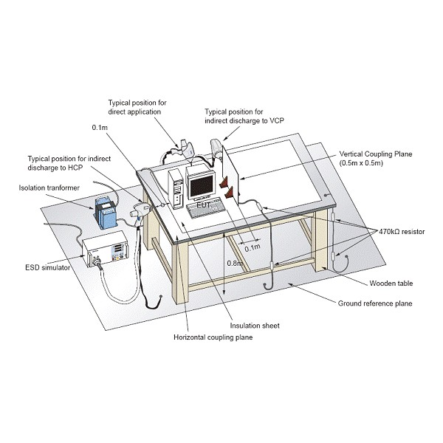
Norma IEC 61000-4-2: ESD

Slide 11
Dziękujemy za uwagę

